Slide 1



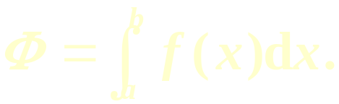

§5 定积分在物理中的应用
定积分在物理中有着极其广泛的应用.在物理问
题中, 常遇到的物理量具有连续性与可加性. 要求
出某物理量 , 重要的是找到 然后
应用微元法化为计算
一、液体静压力
二、引力
三、功与功率
返回

Slide 2




一、液体静压力
设液体密度为 ρ
深为 h 处的压强:
•
当平板与水面平行时,
平板一侧所受的压力为
面积为 A 的平板
•
当平板不与水面平行时,
所受侧压力问题就需用积分解决 .

Slide 3
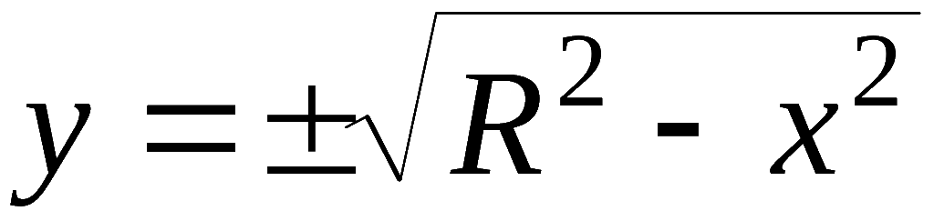



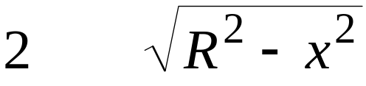






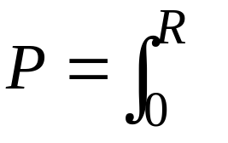
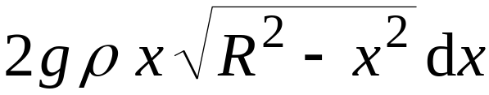
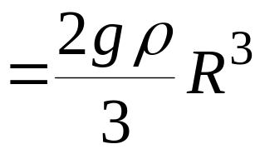


例1.
一水平横放的半径为R 的圆桶,内盛半桶密度为
ρ 的液体 , 求桶的一个端面所受的侧压力.
解: 建立坐标系如图.
所论半圆的
方程为
利用对称性 , 侧压力元素
端面所受侧压力为
小窄条上各点的压强

Slide 4

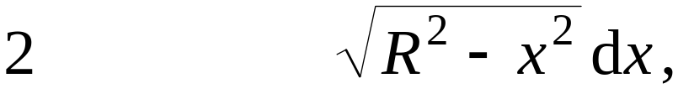

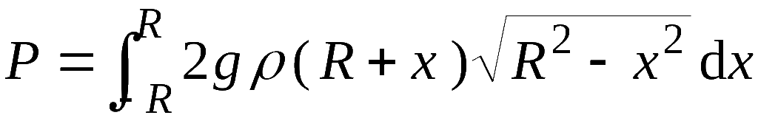
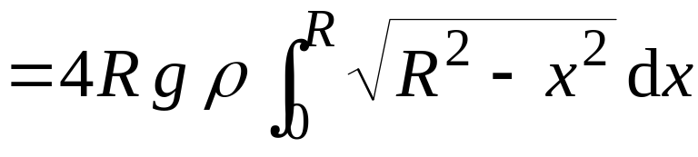


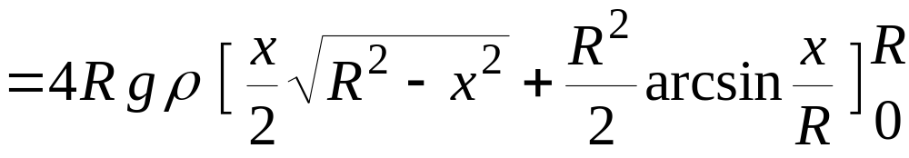
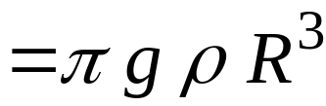
说明:
当桶内充满液体时,
小窄条上的压强为
侧压力元素
故端面所受侧压力为
奇函数

Slide 5
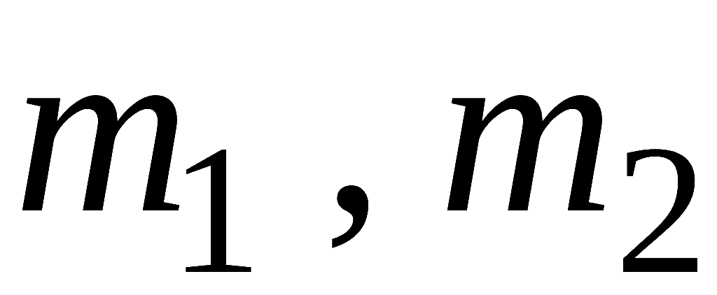

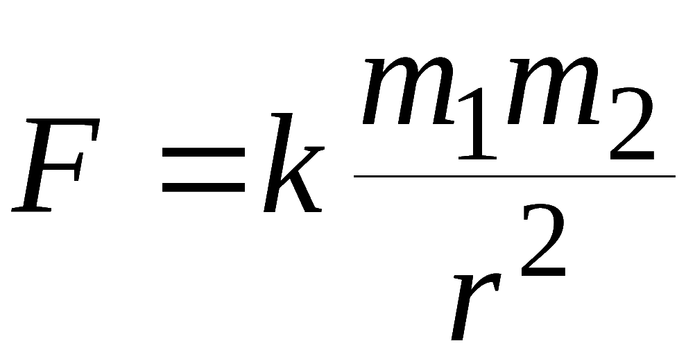


二、引 力
质量分别为
的质点 , 相距 r ,
二者间的引力 :
大小:
方向:
沿两质点的连线
若考虑物体对质点的引力, 则需用积分解决 .

Slide 6





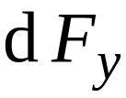


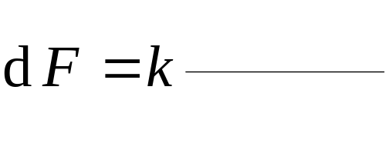
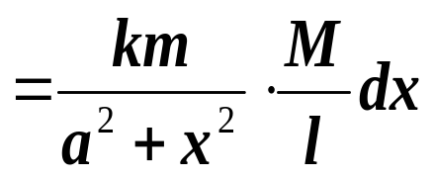






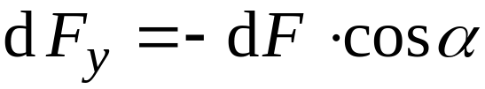
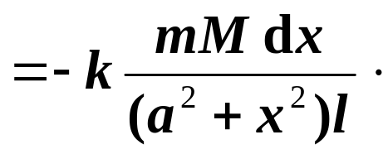
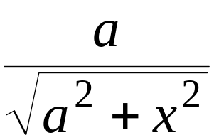
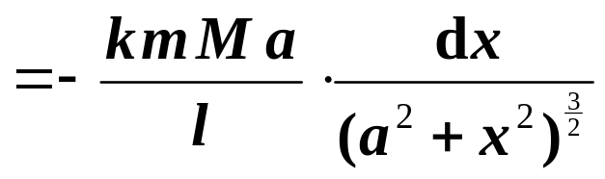
例2.
在
设有一长度为 l, 质量为M 的均匀细直棒,
其中垂线上距 a 单位处有一质量为 m 的质点,
试计算
该棒对质点的引力.
解: 建立坐标系如图.
细棒上小段
对质点的引力大小为
此时，能否直接求“和”？
故铅直分力元素为

Slide 7
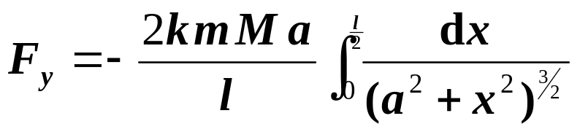

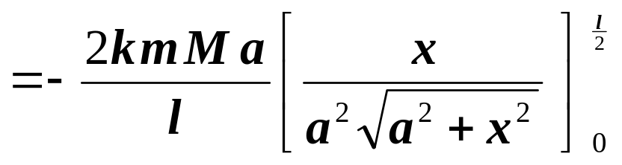

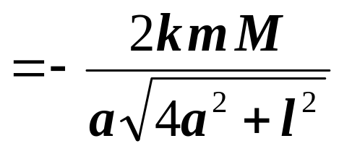
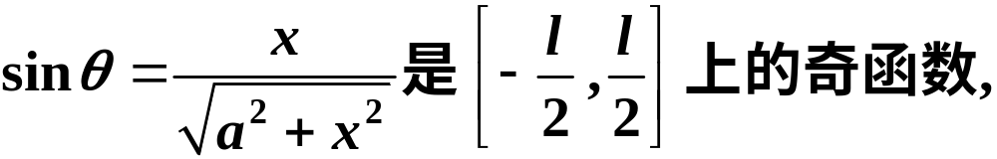
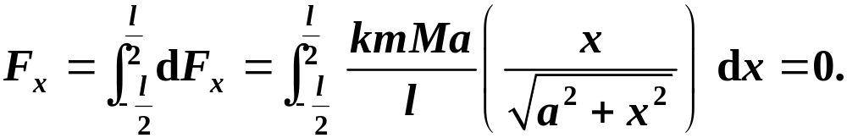
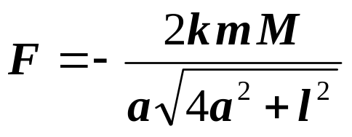
棒对质点的引力的铅直分力为
棒对质点引力的水平分力
利用对称性
故棒对质点的引力大小为

Slide 8







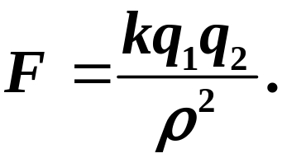





例3
间的作用力.

Slide 9



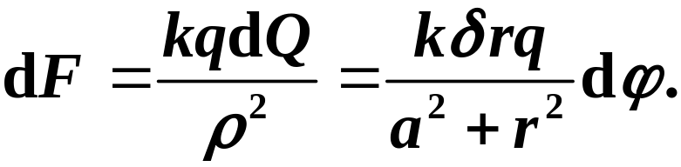

Slide 10

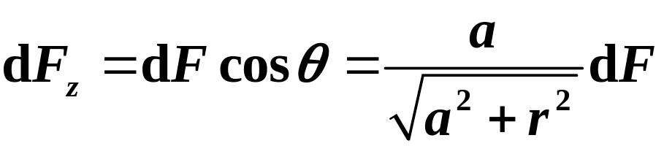

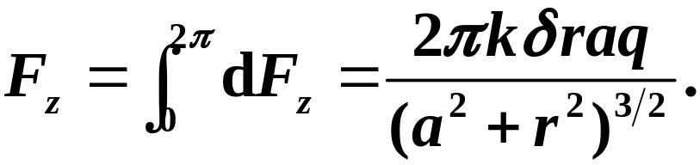

Slide 11
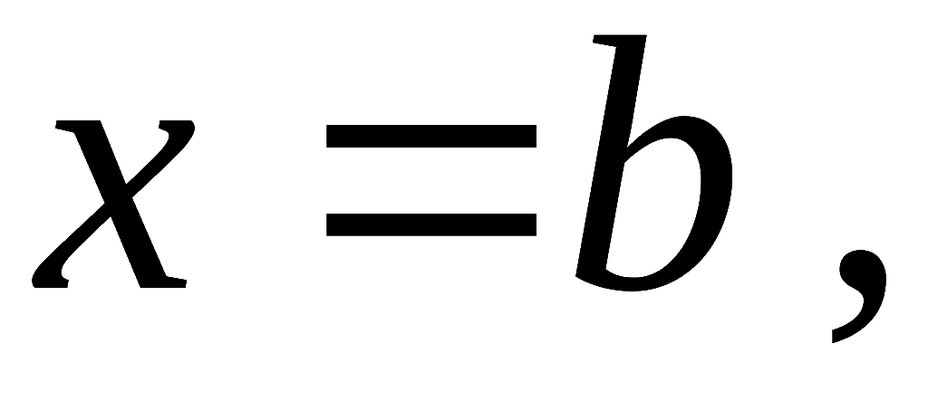




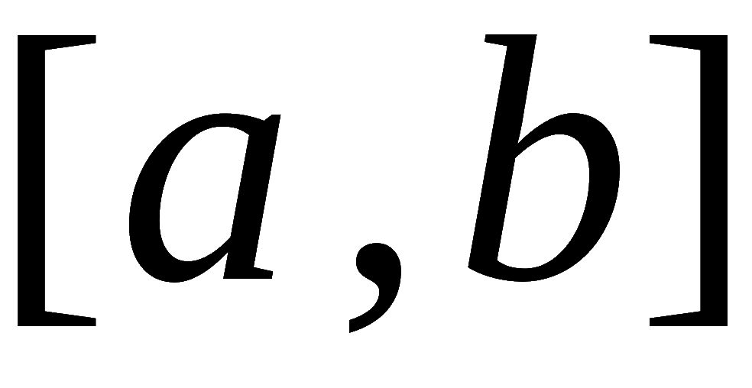
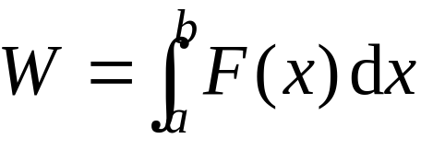
三、功与功率
设物体在连续变力 F(x) 作用下沿 x 轴从 x = a 移动到
力的方向与运动方向平行,
求变力所做的功 .
在其上所作的功元
素为
因此变力F(x) 在区间
上所作的功为

Slide 12








例4 一圆锥形水池, 池
口直径 30 米, 深 10米,
池中盛满了水. 试求将
x
x+Δx
全部池水抽出池外需作
的功?
解 如图建立直角坐标系.
将池中深度为 x 到 x + 的一薄层水抽到池口
所作的功 W 的微元为

Slide 13
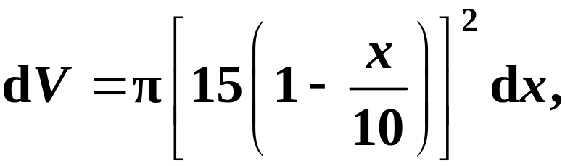
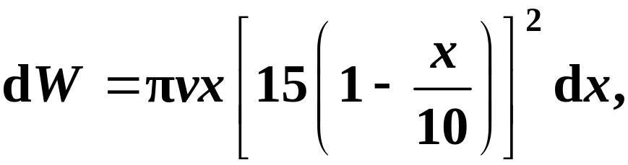
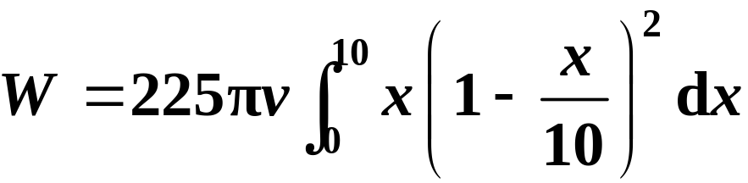

而
因此
于是求得

Slide 14

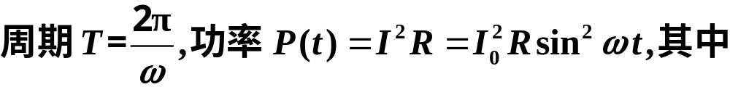
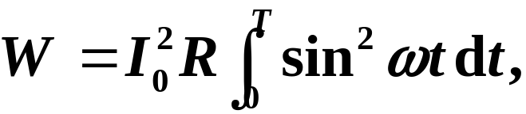
例5
解
显然,只须计算在一个周期上的平均功率.这时

Slide 15

